Slide 1
Geodézie 3 (154GD3)
Téma č. 6: Refrakce.
Literatura
[1] Horák, Z. – Krupka, F. – Šindelář, V. : Technická fysika. Státní nakladatelství technické literatury, Praha 1961. 3. vyd.
[2] Štroner, M.: Metody výpočtu indexu lomu vzduchu. Jemná mechanika a optika. 2000, roč. 45, č. 7-8, s. 224-228. ISSN 0447-6441.
[3] Kravcov, Ju. – Orlov, Ju.: Geometričeskaja optika neodnoronych sred. Nauka, Moskva, 1980, 304 s.
[4] Mikš, A. – Pospíšil, J.: Počítačová simulace vlivu atmosféry na geodetická měření. Stavební obzor, 1998, 7, č. 7, s. 220 – 225. ISSN 1210-4027.
[5] Hauf, M. a kol.: Geodézie – technický průvodce. SNTL – nakladatelství technické literatury, Praha 1982. 544s.

Slide 2
Refrakce.
Fermatův princip

Slide 3
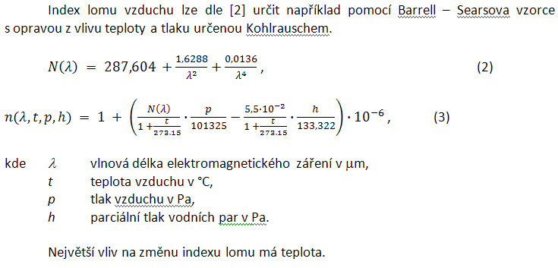
Refrakce.
Index lomu vzduchu

Slide 4
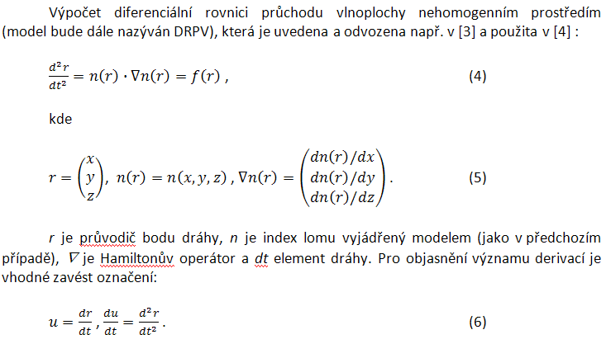
Refrakce.
Diferenciální rovnice průchodu vlnoplochy nehomogenním prostředím

Slide 5
Refrakce.
Refrakce z geodetického hlediska
V místě geodetických měření v blízkosti Zemského povrchu je ovlivňováno uvedenými vlivy. Rozlišuje se:
a) Refrakce astronomická
Zkoumá vlivy působící při měření na nebeské cíle (prakticky směrem vzhůru, tj. blízko kolmici na teplotní vrstvy a obvykle z vyvýšených míst).
b) Geodetická refrakce
Objevuje se při měření na pozemské cíle.
Záměra, tj. přímka, z které odvozujeme měřené úhly je vždy tečnou k obecně zakřivené prostorové dráze paprsku.
Refrakční úhel je úhel záměry a příčné spojnice, resp. odchylka záměry od přímé spojnice.

Slide 6
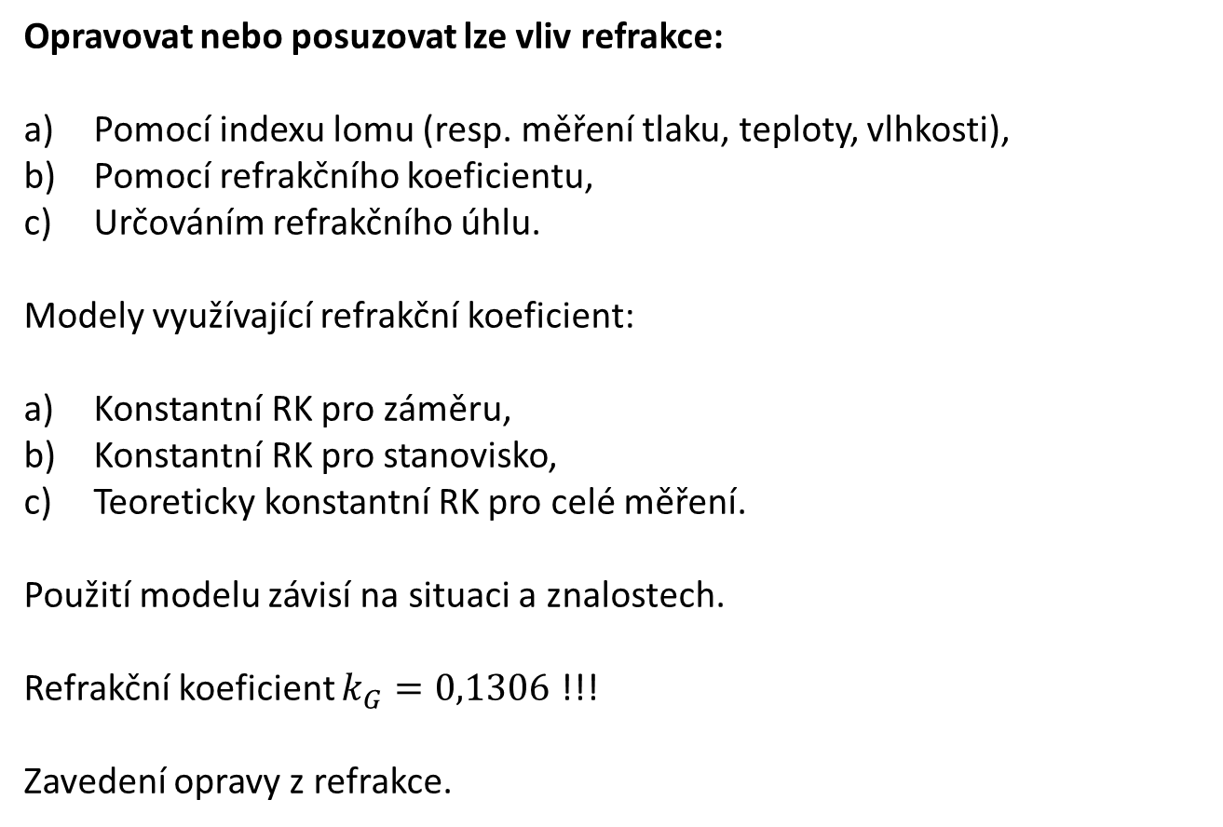
Refrakce.
Opravovat nebo posuzovat lze vliv refrakce:
Pomocí indexu lomu (resp. měření tlaku, teploty, vlhkosti),
Pomocí refrakčního koeficientu,
Určováním refrakčního úhlu.
Modely využívající refrakční koeficient:
Konstantní RK pro záměru,
Konstantní RK pro stanovisko,
Teoreticky konstantní RK pro celé měření.
Použití modelu závisí na situaci a znalostech.
Refrakční koeficient $k_{G}=0,1306$ !!!
Zavedení opravy z refrakce.

Slide 7
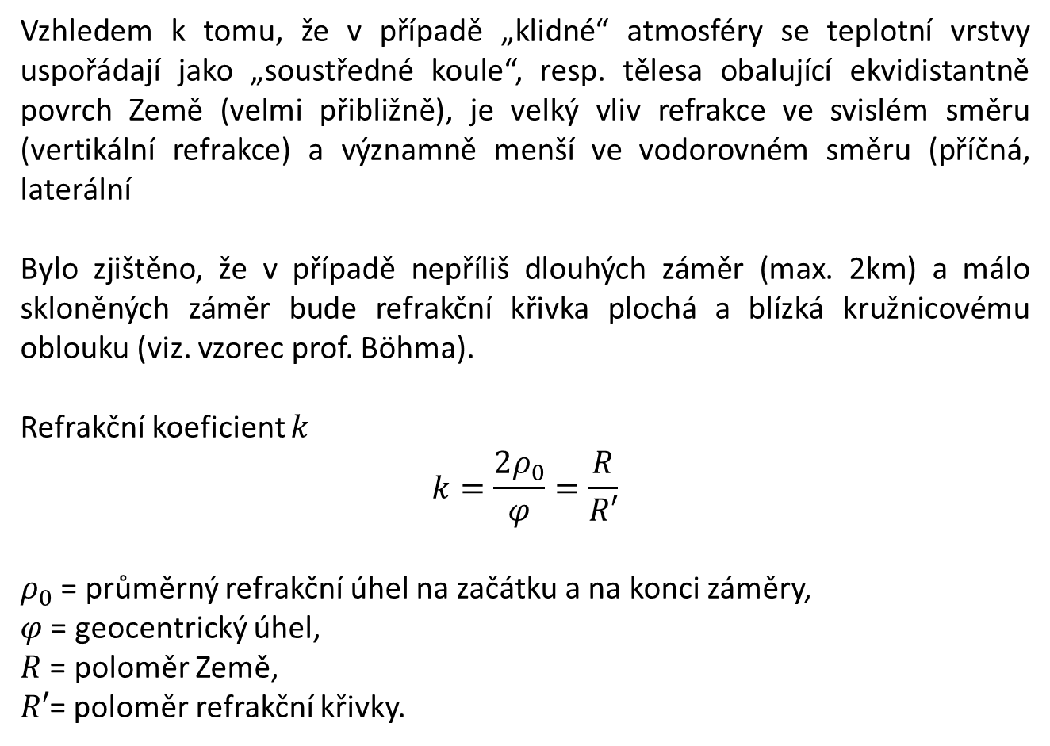
Refrakce.
Vzhledem k tomu, že v případě „klidné“ atmosféry se teplotní vrstvy uspořádají jako „soustředné koule“, resp. tělesa obalující ekvidistantně povrch Země (velmi přibližně), je velký vliv refrakce ve svislém směru (vertikální refrakce) a významně menší ve vodorovném směru (příčná, laterální
Bylo zjištěno, že v případě nepříliš dlouhých záměr (max. 2km) a málo skloněných záměr bude refrakční křivka plochá a blízká kružnicovému oblouku (viz. vzorec prof. Böhma).
Refrakční koeficient $k$
$$k=\frac{2ρ_{0}}{φ}=\frac{R}{R′}$$
$ρ_{0}$ = průměrný refrakční úhel na začátku a na konci záměry,
$φ$ = geocentrický úhel,
$R$ = poloměr Země,
$R′$= poloměr refrakční křivky.

Slide 8
Refrakce.
Zjednodušený model prof. Böhma

Slide 9
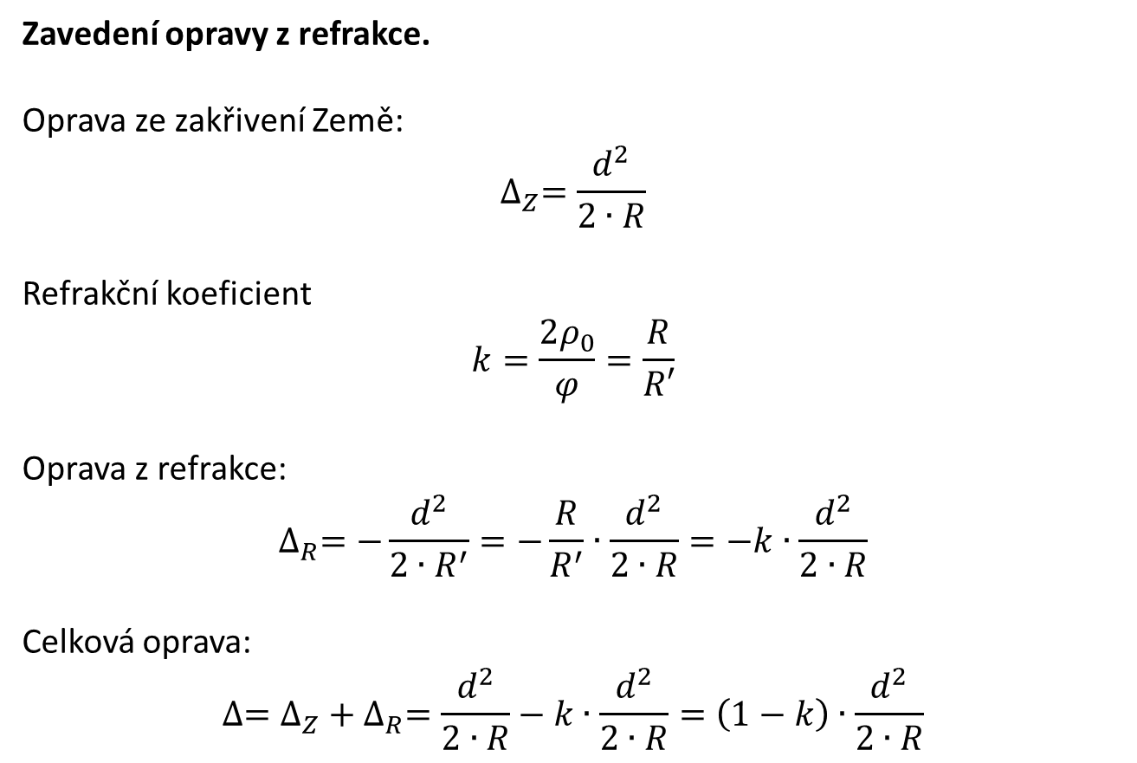
Refrakce.
Zavedení opravy z refrakce.
Oprava ze zakřivení Země:
$$∆_{Z}=\frac{d^{2}}{2∙R}$$
Refrakční koeficient
$$k=\frac{2ρ_{0}}{φ}=\frac{R}{R′}$$
Oprava z refrakce:
$$∆_{R}=−\frac{d^{2}}{2∙R^{′}}=−\frac{R}{R^{′}}∙\frac{d^{2}}{2∙R}=−k∙\frac{d^{2}}{2∙R}$$
Celková oprava:
$$∆=∆_{Z}+∆_{R}=\frac{d^{2}}{2∙R}−k∙\frac{d^{2}}{2∙R}=\left(1−k\right)∙\frac{d^{2}}{2∙R}$$

Slide 10
Refrakce.
Využití radiační bilance zemského povrchu

Slide 11
Konec

